Slide 1
“超算赋能·智创西理工” AI 应用创新暨科研智能体共创活动
蓄能碳效参谋
会算、会解释、会出报告的抽水蓄能减碳核算智能体
把 MATLAB 模型变成可执行、可追溯、可解释的智能体
89.79
20/20
0.12 s
万吨 / 年净减碳
自动化评测通过
全年核算耗时
实践报告与答辩 · 2026.11
项目组 · 水利水电工程
软件著作权 2026R11L3004891

Slide 2
01 / 问题
PHS CARBON COPILOT
抽蓄减碳，不能用一个固定系数回答
同样 1400 MW，调度不同，减碳量可能相差数倍，甚至为负。
时序耦合
1
常见的估算方式
24 小时功率平衡，抽水与发电首末 SOC 一致
参数多
1400 MW × 4 h × ?
2
装机、效率、死区、三段煤耗、碳氧化率
= ?
口径不一
3
单位、边界、基线、排放因子稍有差异，结果就对不上
解释困难
固定系数无法回答时序耦合下的真实排放差
4
算出数容易，说清“为什么、能不能用”很难
我们要的不是再做一个聊天机器人，而是一个能把账算清、把边界说明白的参谋。
蓄能碳效参谋 · 实践报告
02 / 10

Slide 3
02 / 方案
PHS CARBON COPILOT
智能体 + 可执行 SKILL + 知识库
三层各司其职：语言负责问与解释，代码负责算，知识库负责边界。
智能体层
工具层
知识层
问与解释
确定性计算
边界与口径
识别单日 / 全年 / 敏感性意图
→
carbon_calculate
→
模型公式与参数口径
逐项追问缺失参数
pareto_explore
常见问题 FAQ
把结果翻译成可读结论
适用边界与合规
report_generate
不心算 · 不编参数 · 不越界
输入输出都有 JSON Schema
4 份知识文档，随答案引用
确定性计算交给代码，语言解释交给智能体；不让模型心算。
蓄能碳效参谋 · 实践报告
03 / 10

Slide 4
03 / 架构
FROM ONE SENTENCE TO A RESULT
一次核算，五个动作
从一句话到一份可追溯的结果，路径固定、可审计。
01
02
03
04
05
识别意图
追问参数
调用工具
解释结果
生成报告
单日 / 全年 / 敏感性
缺什么问什么
确定性计算
逐时功率与排放差
Markdown / HTML
输入
核心计算
输出
24 点负荷 / 水 / 风 / 光
功率平衡 → SOC 转换
逐时功率 / 两种情景排放
25 点 SOC（可选）
→ 调峰深度 → 三段煤耗
减碳量 / 减排率
装机、效率、死区等参数
→ 两种情景排放差
警告与边界说明
缺参数先追问；没有 SOC 时用启发式，并标注“非最优”。
蓄能碳效参谋 · 实践报告
04 / 10

Slide 5
04 / DEMO
ONE CONVERSATION
一句话，把参数问全，把结果算准
从一句自然语言，到一组可复核的数字。
核算结果
帮我算 2026-11-17，1400 MW、4 小时抽蓄的减碳量。
9,547.843 t
可以。还需要 24 点负荷、水电、风电、光伏；有 SOC 吗？
没有的话我用低谷抽水/高峰发电启发式，并标注“非最优”。
单日减碳
2.2993%
用示例数据，没有 SOC。
单日减排率
已核算：减碳 9,547.843 t，减排率 2.2993%。
需要我继续出报告吗？
有抽蓄排放
405,702.9 t
无抽蓄排放
415,250.8 t
演示数据来自项目示例算例；真实数据需脱敏后使用。
蓄能碳效参谋 · 实践报告
05 / 10

Slide 6
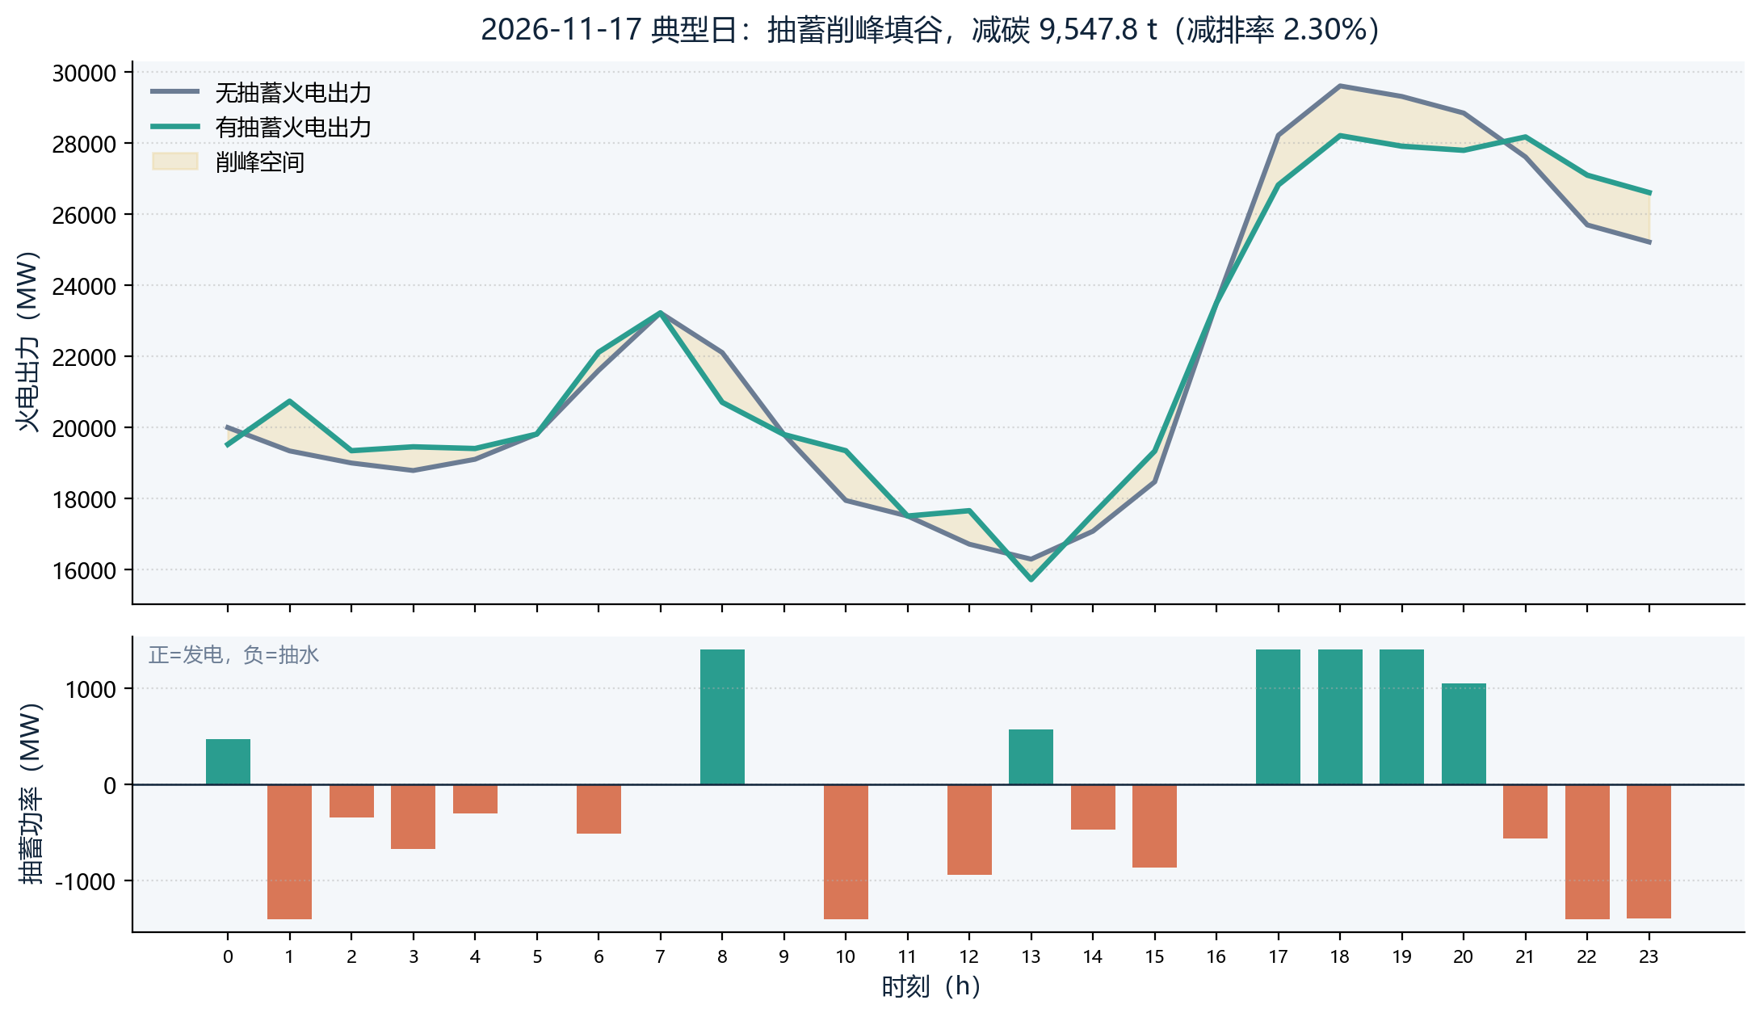
05 / 结果
TYPICAL DAY
典型日：削峰填谷，减碳 9,547.8 t
2026-11-17，抽蓄把高峰火电压下来，把低谷电量搬上去。
9,547.843 t
单日减碳
2.2993%
单日减排率
两种情景排放
有抽蓄 405,702.9 t
无抽蓄 415,250.8 t
图为示例算例；正值为发电，负值为抽水。
蓄能碳效参谋 · 实践报告
06 / 10

Slide 7
06 / 验证
FULL-YEAR VALIDATION
全年 365 天：净减碳 89.79 万吨
不是单日亮点，而是逐日复算后的全年净结果。
89.7883
0.6425%
351 / 14
万吨
全年减排率
正减碳 / 负值天数
全年净减碳
6 / 6
20 / 20
351 天为正 · 14 天为负
样本日 f1、f2 与 MATLAB 完全一致
自动化评测通过
中位数 +2,159.7 t / 日
0.12 s
可复现
全年核算耗时
同输入同输出
负值不是错误，是模型在提示“该日抽水不划算”。
蓄能碳效参谋 · 实践报告
07 / 10

Slide 8
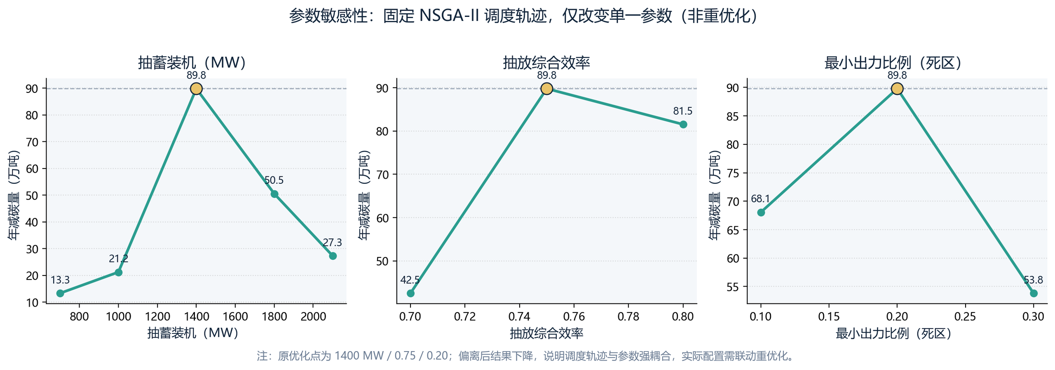
07 / 敏感性
SENSITIVITY
参数不能脱离调度单独调
固定轨迹 · 单因素 · 非重优化
固定 NSGA-II 调度轨迹，只改一个参数：结果围绕原优化点明显下降。
结论：配置必须联动重优化，不能拿单一参数外推。
蓄能碳效参谋 · 实践报告
08 / 10

Slide 9
08 / 差异化
WHY DIFFERENT
不是“会聊天”，是“算得准、说得清、能复现”
通用助手能给建议，但给不了可复核的排放账。
通用聊天机器人
蓄能碳效参谋
边界与合规
凭经验估算
确定性工具逐时复算
只算运行阶段 CO2 物理排放
不含建设、退役、CH4/N2O
黑箱给结论
功率、SOC、煤耗全链路可查
不构成调度指令、设计依据、
CCER 或投资建议
边界含糊
只算运行阶段 CO2，明确不含什么
真实数据脱敏；AI 生成内容标识
不可复现
20/20 评测；6 个样本日对齐 MATLAB
边界不是免责声明，是使用前提。
先把边界说清楚，再谈结果有多大。
蓄能碳效参谋 · 实践报告
09 / 10

Slide 10
09 / 下一步
NEXT
从“算得清”到“配得优”
把确定性核算，推进到可解释的配置优化。
01
02
03
发布智能体
真实算力作业
装机—Pareto 联动
5 条验收对话跑通
保存 jobId、队列、核时
每个装机方案重新求解
平台可访问、可演示
结果截图进材料
回答“怎么配最优”
欢迎批评指正
求指正：模型边界、参数口径、应用场景
演示与代码：phs-carbon-copilot · AI 辅助生成
10 / 10

